Slide 1

Mondzorg bij senioren
Praktische informatie ter preventie van tandproblemen
Ann Van Hoye, 20-22 juni 2023

Slide 2
Op het menu
Enkele cijfers
Belang van een gezonde mond
Wat is goede mondzorg?
Weerstand tijdens mondverzorging
Voeding en gezonde mond

Slide 3
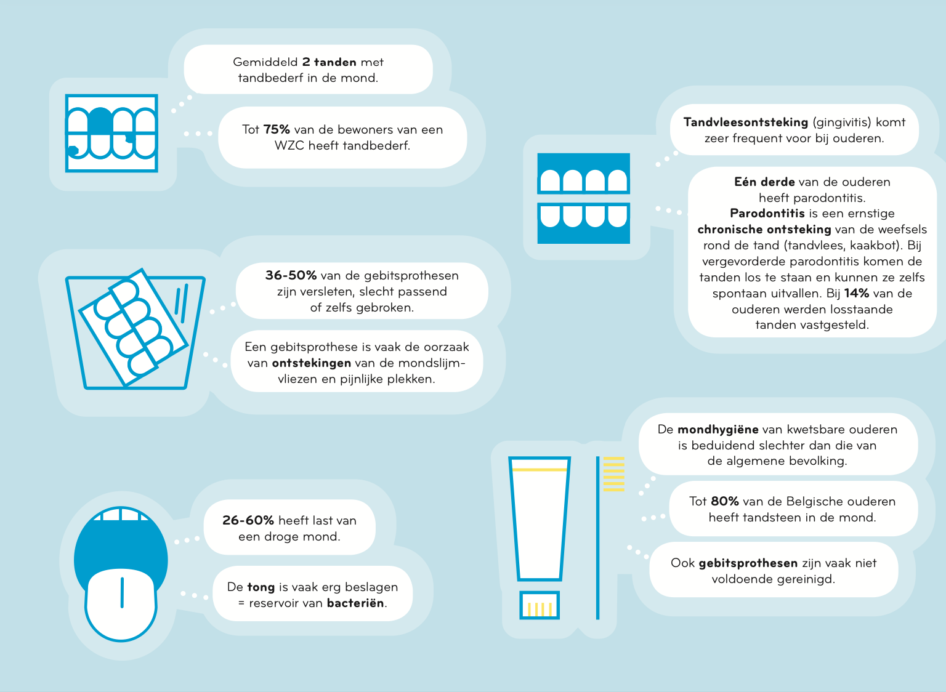

Slide 4
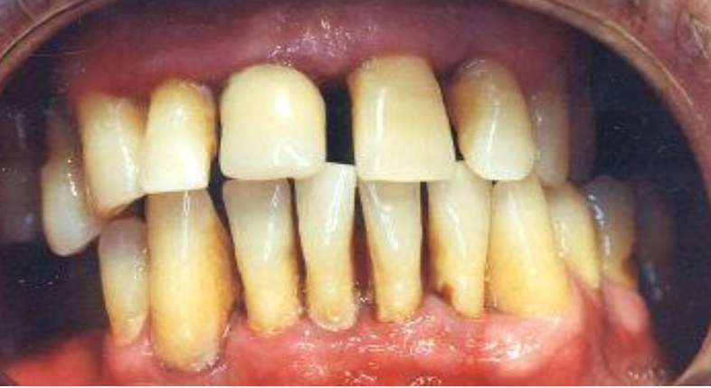
Mondaandoeningen
Tandvlees- en kaakbotontsteking

Slide 5
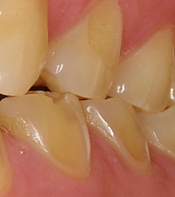
Mondaandoeningen
Slechte adem
90% oorzaak in de mond
Gebitsslijtage

Slide 6
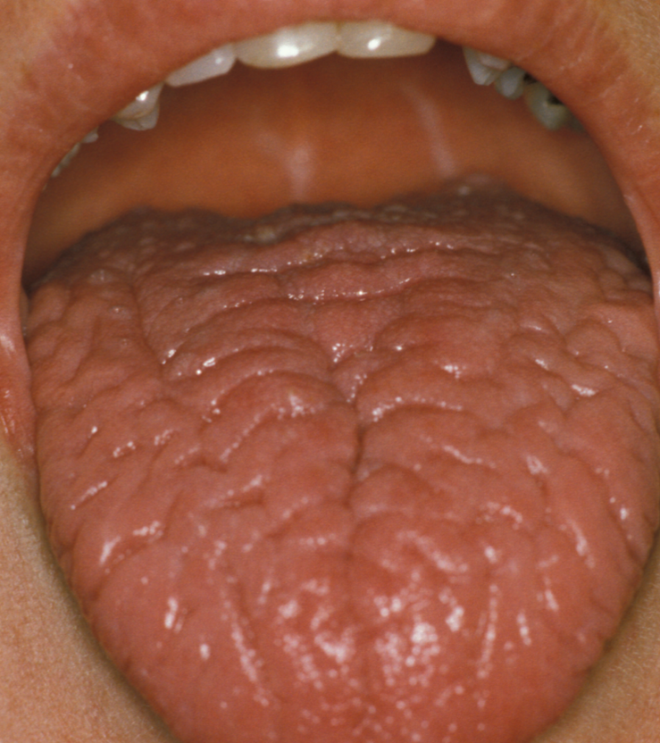
Mondaandoeningen
Droge mond
Oncomfortabel
Meer tandbederf
Meer tandvleesontsteking
Meer slijmvliesinfecties
Problemen met het dragen gebitsprothese
Branderig gevoel
Meer moeite met eten, praten, …

Slide 7
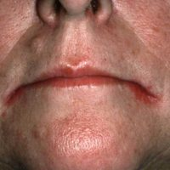
Gescheurde mondhoeken
Infectie met schimmels (Candida Albicans)
Gele korsten = bijkomende bacteriële infectie
Soms tekort aan ijzer, vitamine B of vitamine C
Vaker voorkomend bij gebitsprothese, bij antibioticakuur, bij mensen gevoeliger aan schimmelinfectie
Belang van een goede mondhygiëne en goed passen kunstgebit
Advies op maat inwinnen

Slide 8
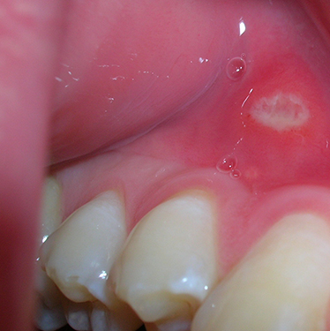
Aften
Onderscheid nodig tussen aften en drukplaatsen van slechtzittende prothese (bij twijfel, advies vragen!)
Goede dagelijkse mondhygiëne blijven verder zetten
Voldoende drinken
Slecht passende gebitsprothese steeds melden
SLS vrije tandpasta (zie verder)
Meer dan 2 weken last van aften? navragen bij tandarts/mondhygiënist

Slide 9

Invloed van medicatie
Bepaalde medicijnen veroorzaken droge mond
>3 medicijnen combineren = sterk verhoogd risico op droge mond
Sommige ziekten geven op zich al droge mond
Droge mond = meer cariës (tandbederf) : evolueert sneller naar meer tandplaque, meer tandvlees- en kaakbotaandoeningen, een onaangenaam gevoel in de mond, een vermindering van de smaakzin, moeilijkheden met gebitsprothesen, ….

Slide 10

Belang van een gezonde mond

Slide 11
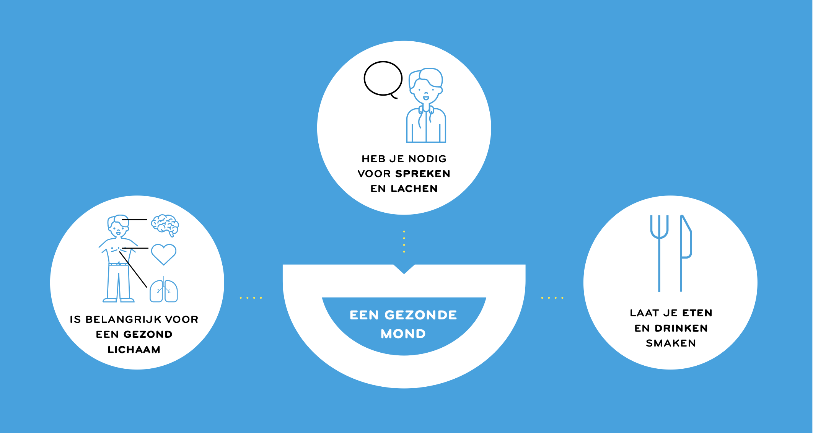

Slide 12
Gevolgen van een slechte mondzorg
Pijn in de mond
Verlies van eigenwaarde
Sociaal isolement
Veranderde smaak

Slide 13

Gevolgen van een slechte mondzorg
Longontsteking
Diabetes type II
Cardiovasculaire aandoeningen
Dementie
Ondervoeding

Slide 14
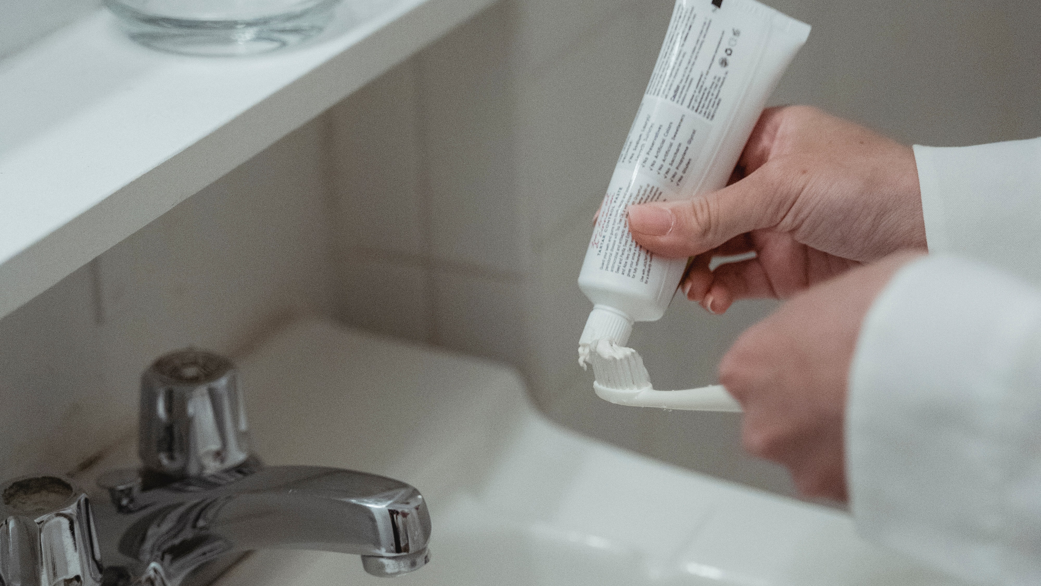
Wat is een goede mondzorg?

Slide 15
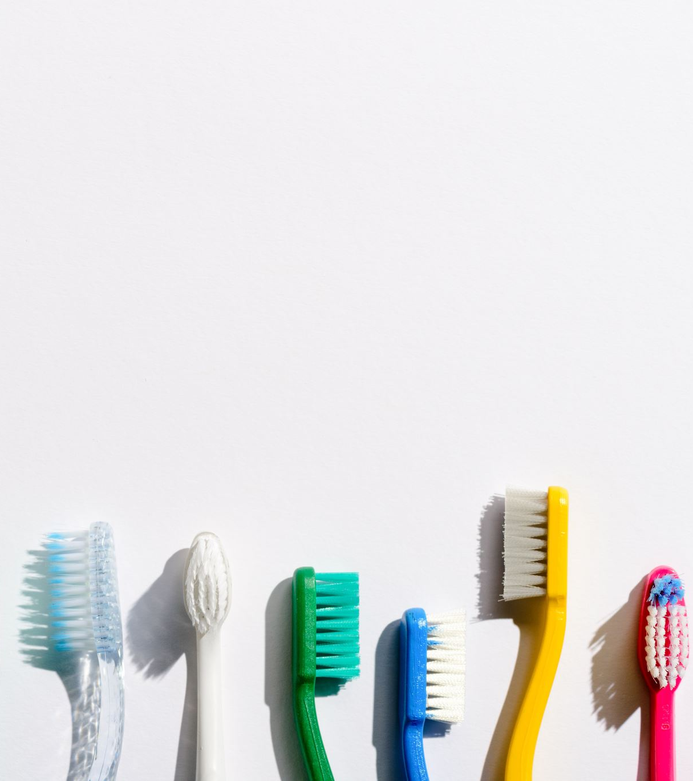
Wat is een goede mondzorg?
Natuurlijke tanden

Slide 16
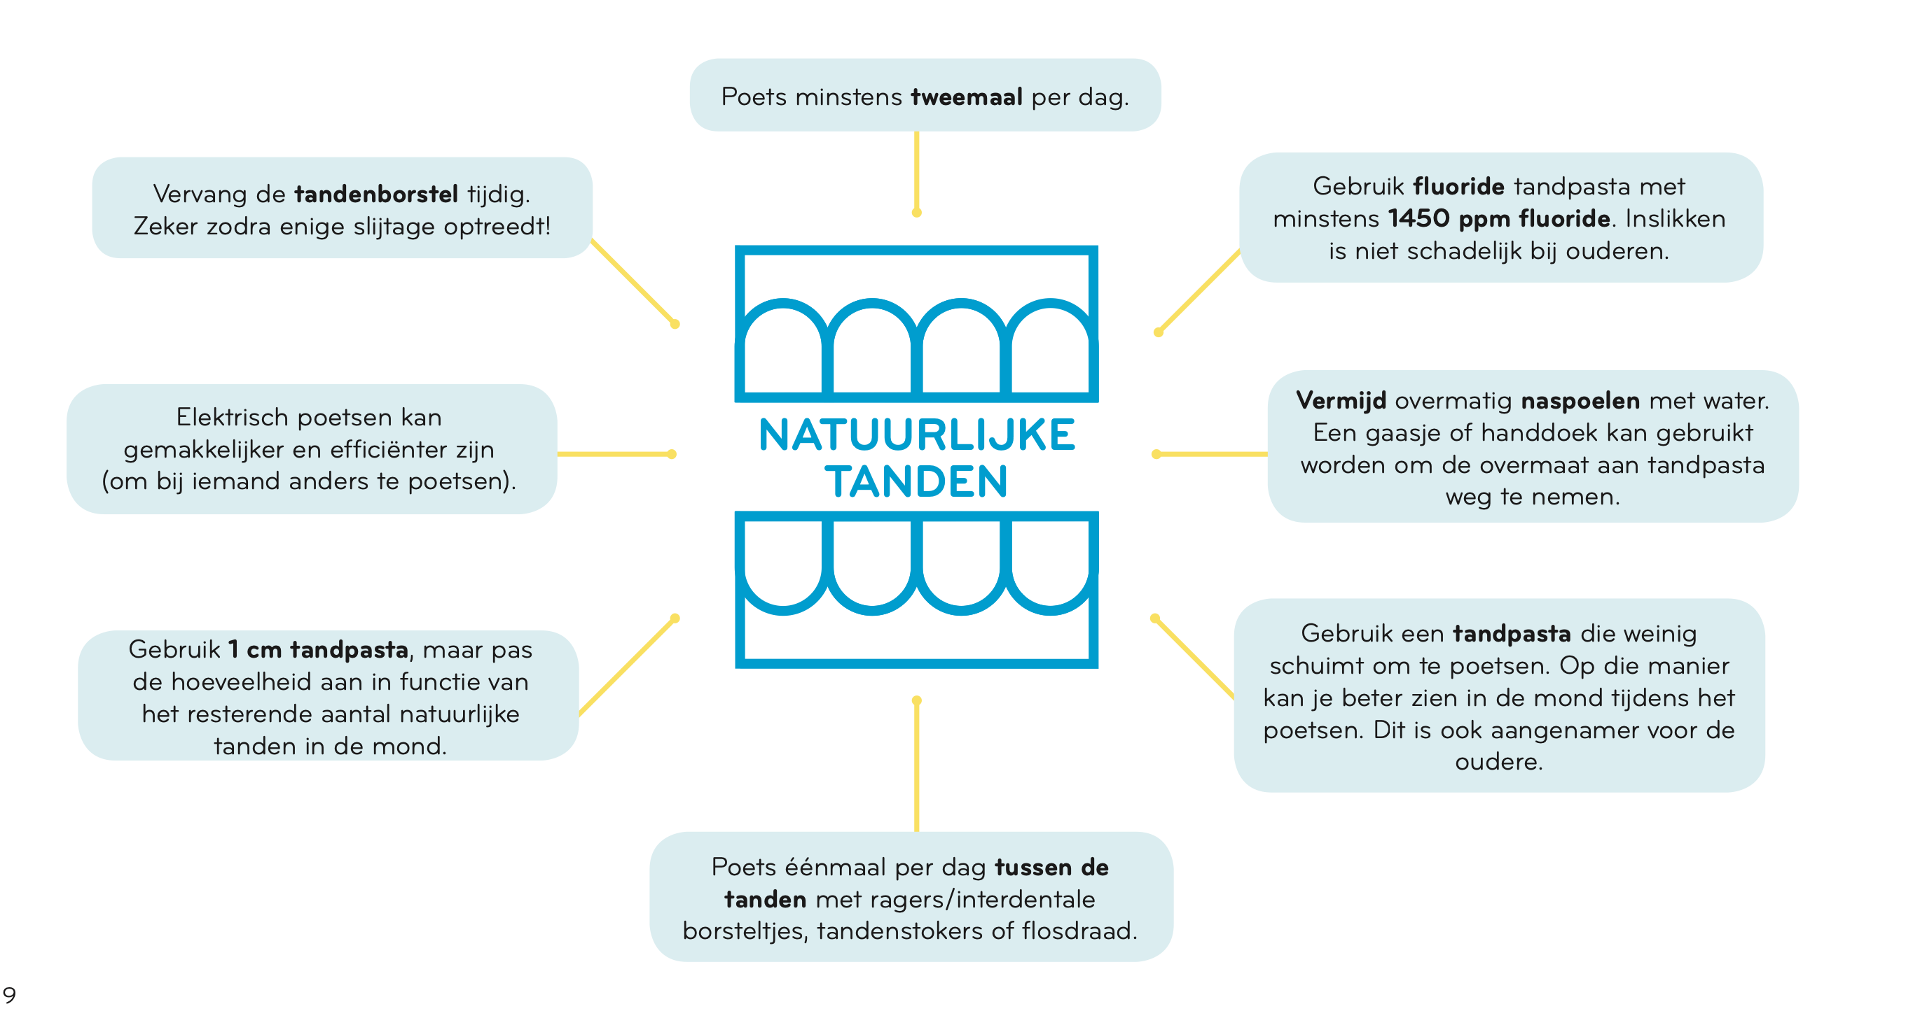

Slide 17
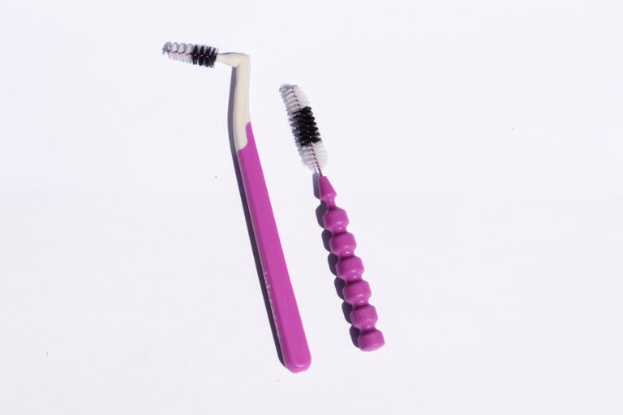
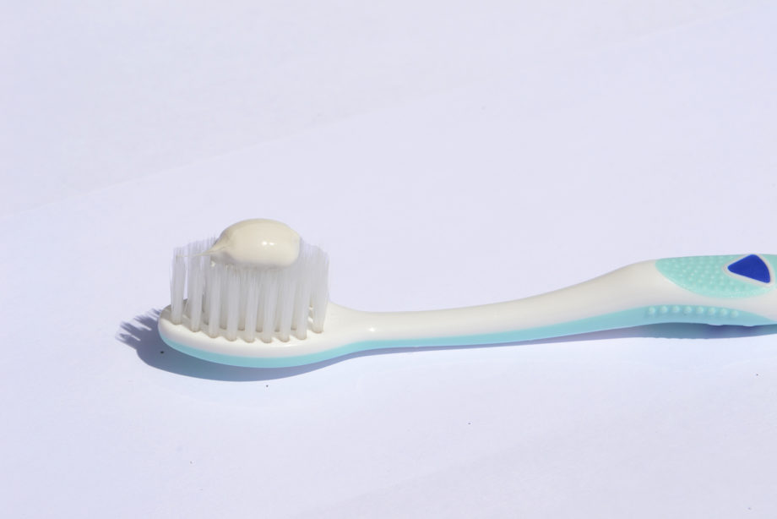
Natuurlijke tanden

Slide 18
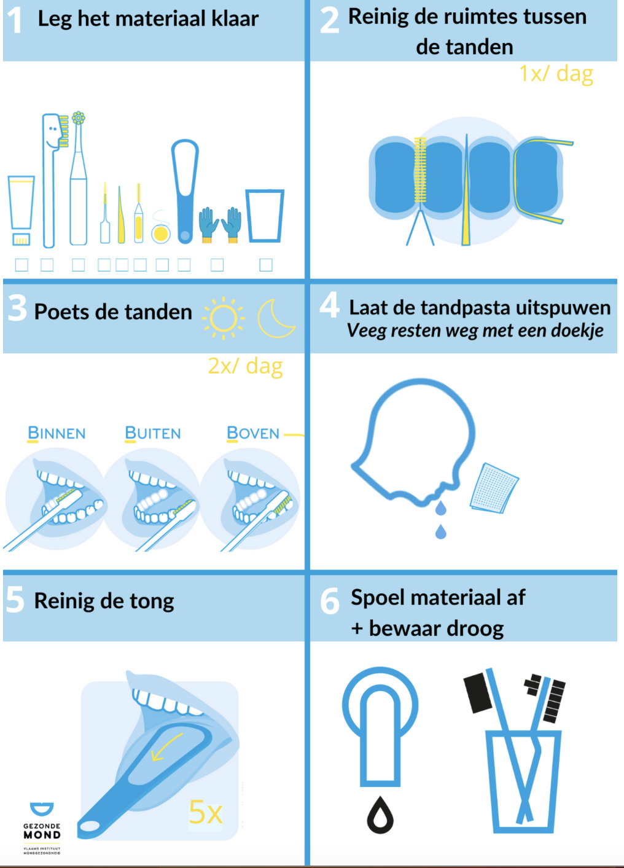

Slide 19
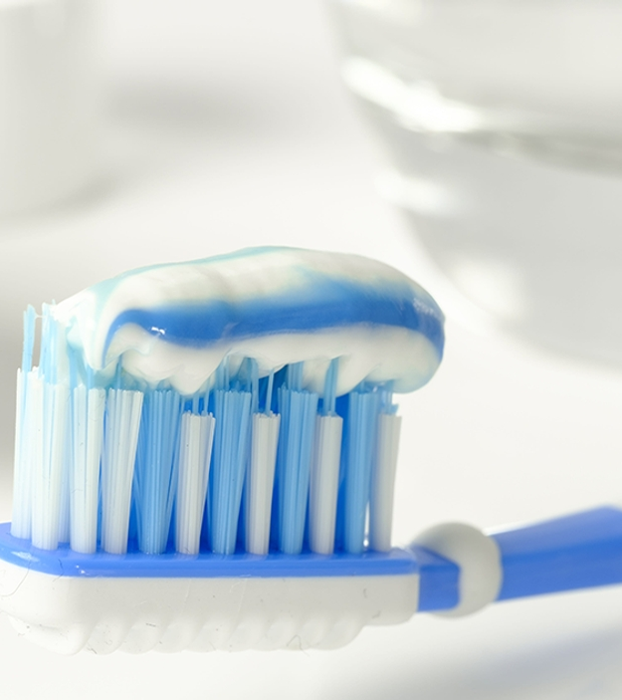
Natuurlijke tanden
Keuze van tandpasta
Fluoridegehalte 1450 ppm
Niet te schuimend SLS vrij (natriumlaurylsulfaat)
GEEN kindertandpasta
Hoeveelheid
1 (tot 2) cm
aan te passen aan hoeveelheid tanden
Niet naspoelen

Slide 20
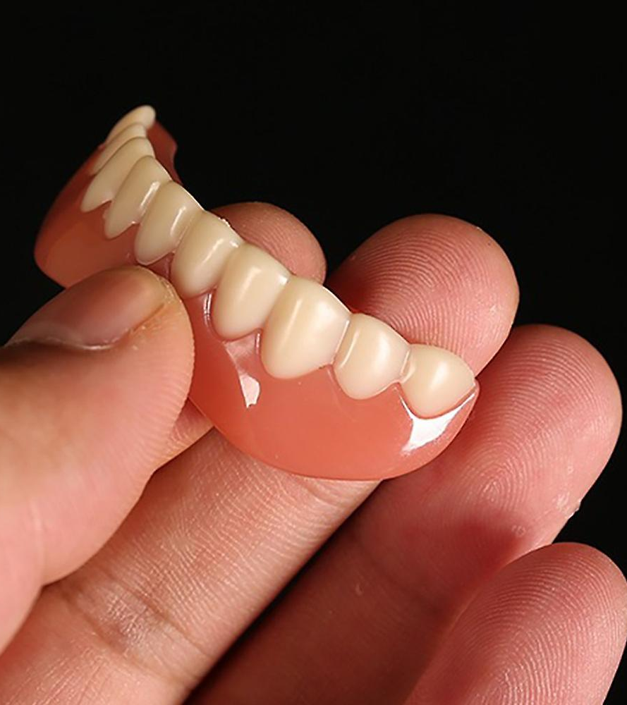
Wat is een goede mondgezondheid?
Gebitsprothese

Slide 21
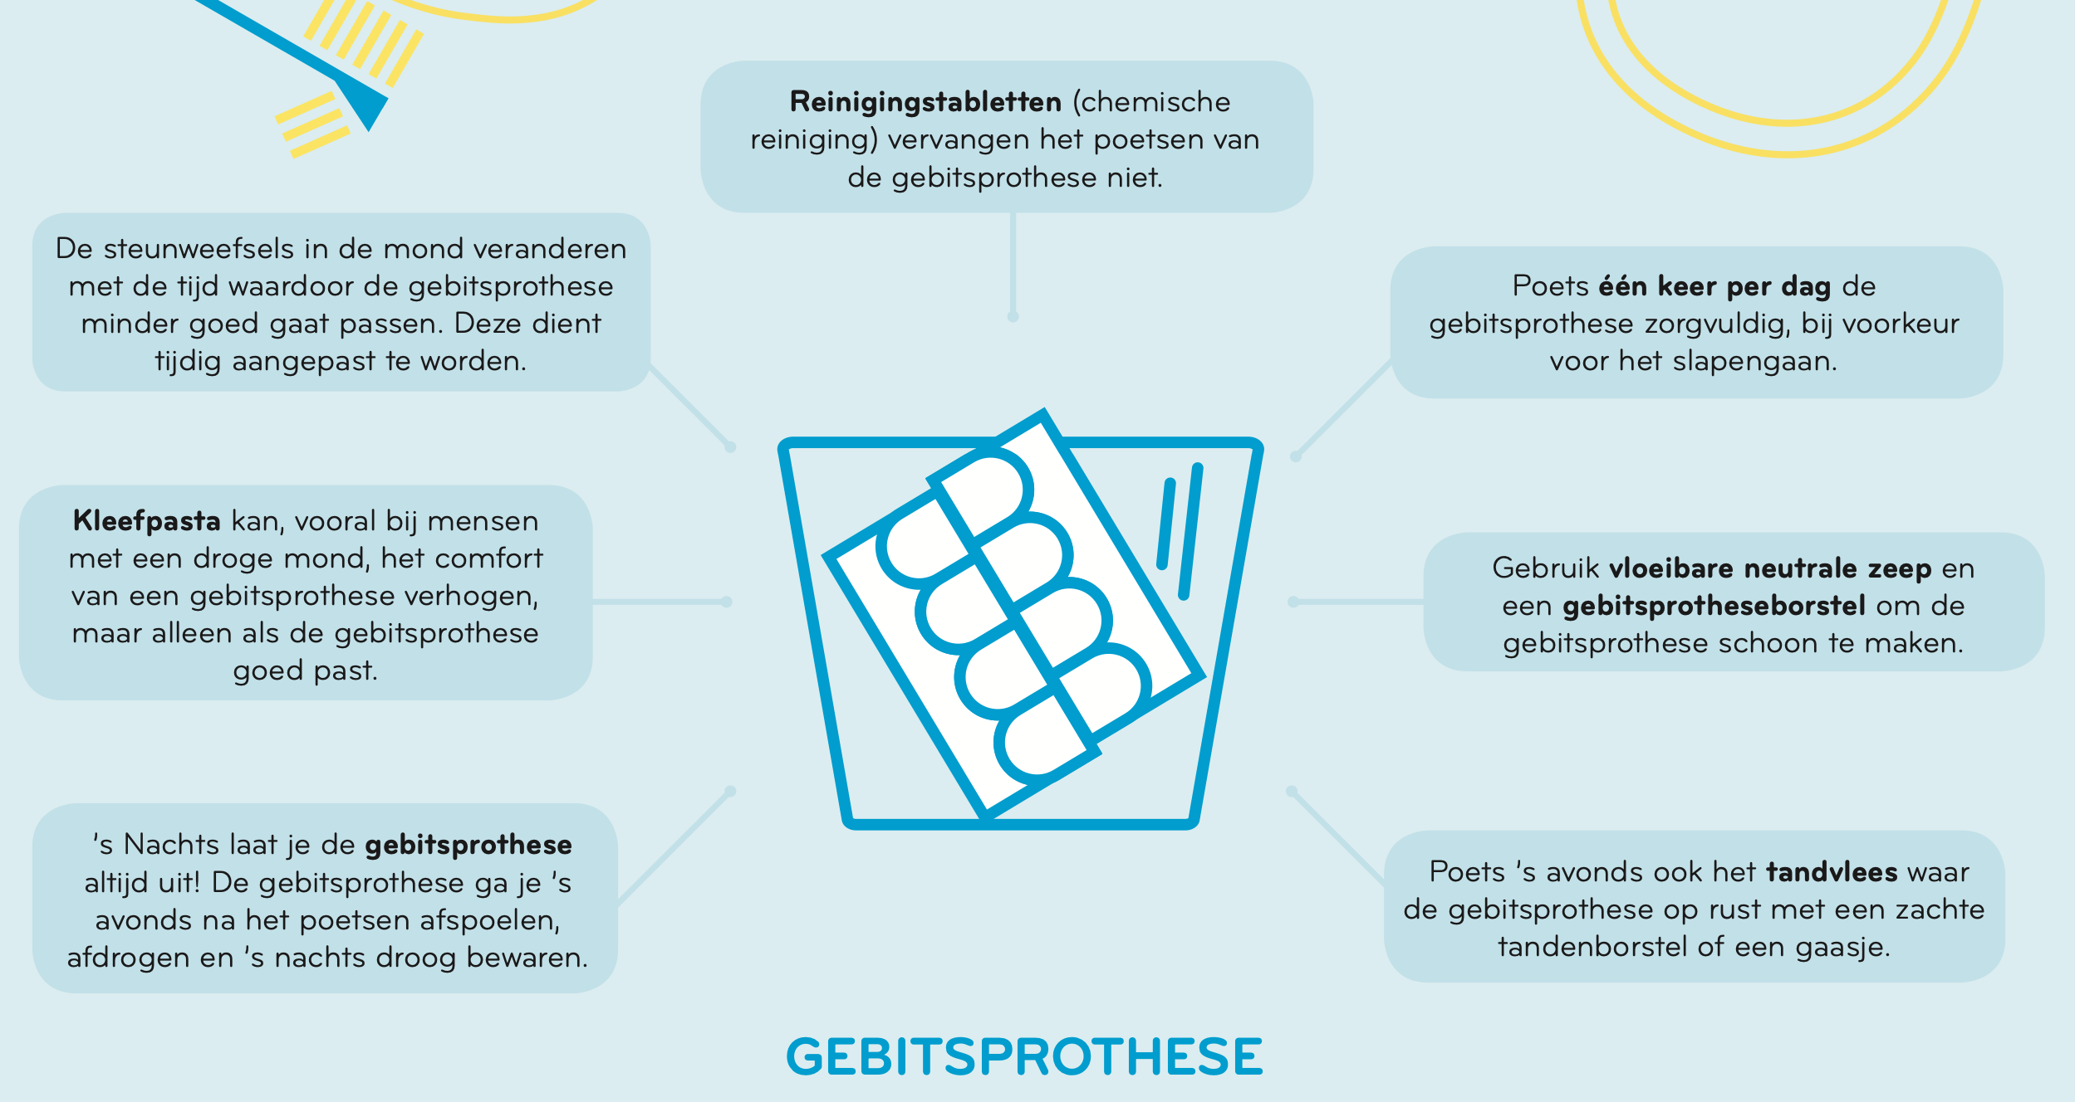

Slide 22
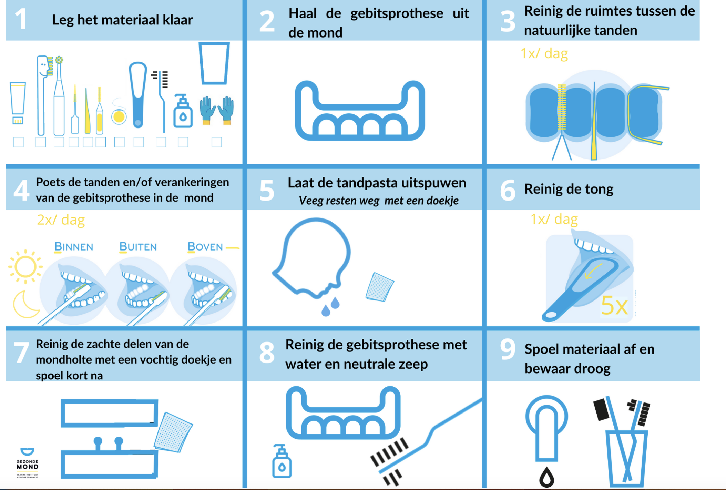

Slide 23
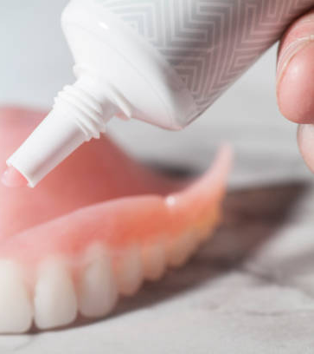
Middelen specifiek voor gebitsprothese
Kleefpasta
Enkel bij goed passende protheses!
Beperkte hoeveelheid als nodig (4
toefjes boven, 3 toefjes onder)
Nooit met scherp voorwerp verwijderen
(beschadiging prothese!)
Kan eventueel draagcomfort verhogen bij droge mond

Slide 24
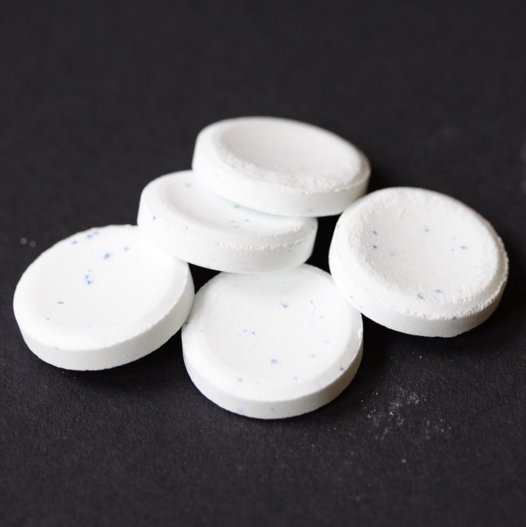
Middelen specifiek voor gebitsprothese
Reinigingstabletten
Vervangt de manuele reiniging niet
Gebit geen hele nacht in de oplossing
(zie gebruiksaanwijzing product)
Verkleuring gebit/tandsteen
Niet afkoken => vervorming!
Eventueel 1x/week in azijn weken

Slide 25
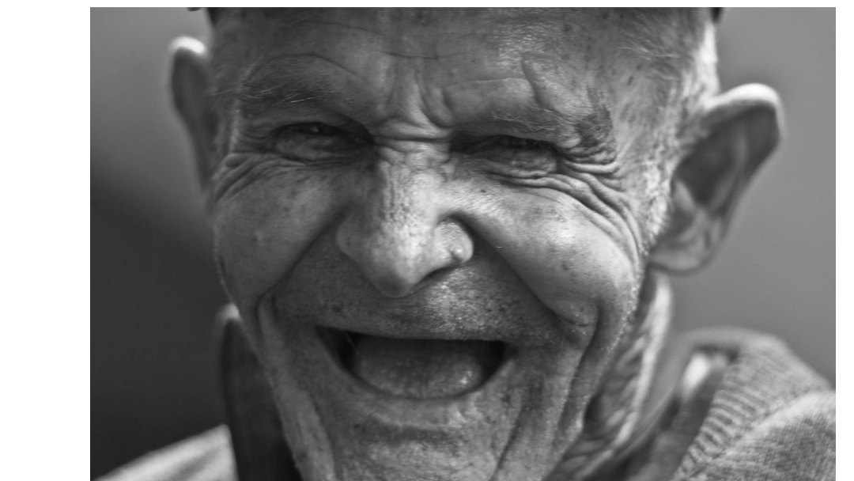
Wat is een goede mondgezondheid?
Tandloze mond

Slide 26
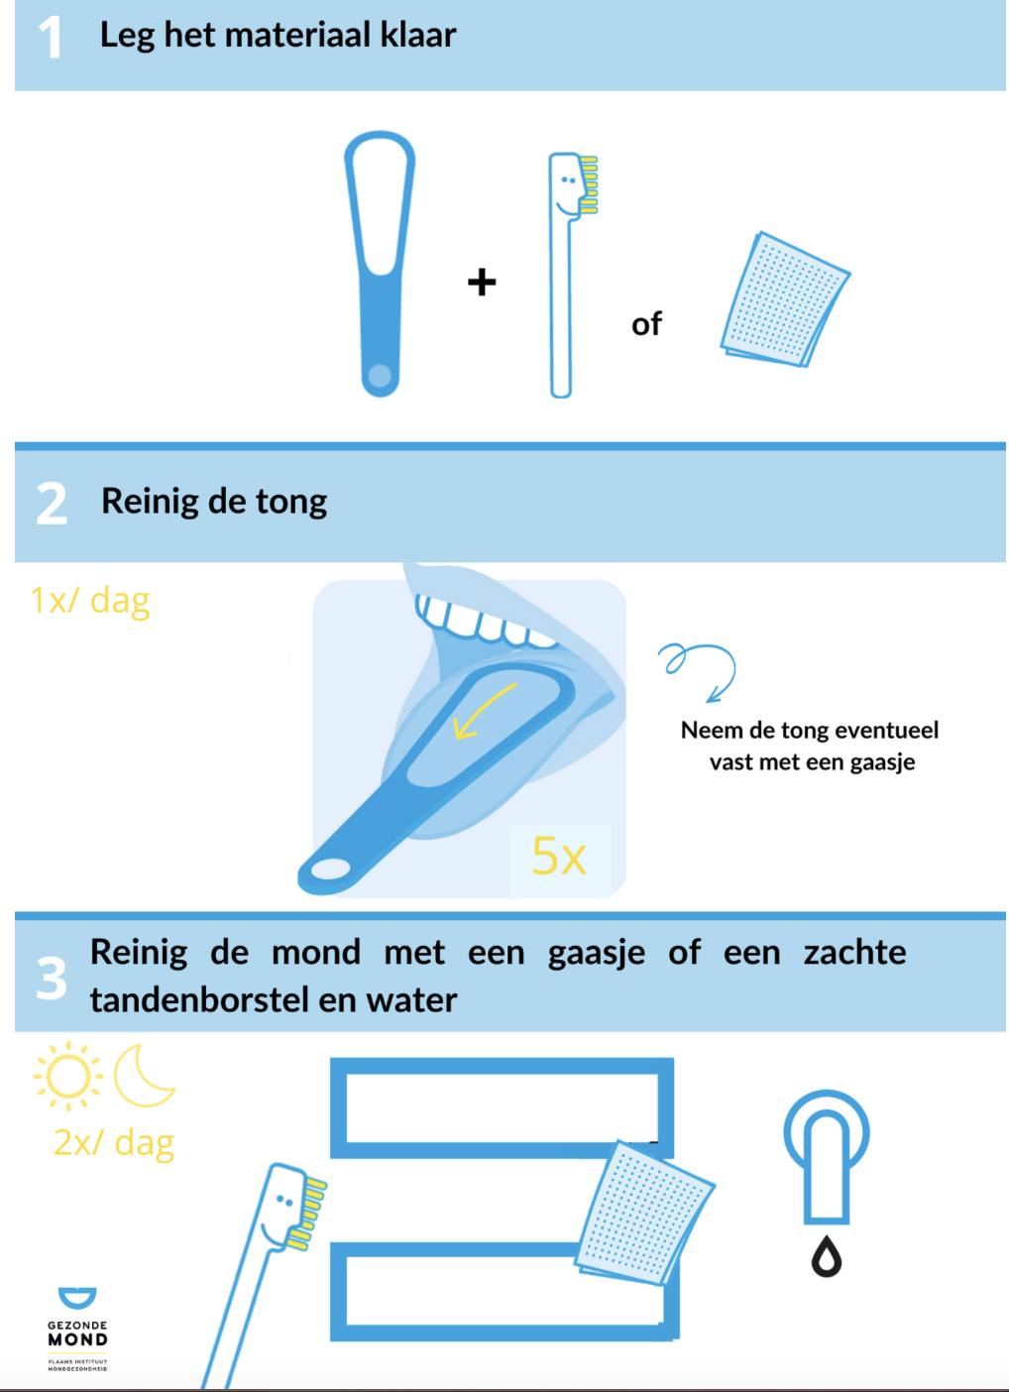

Slide 27

Mondzorg in een Palliatieve fase
Advies op maat
Mondzorg van groot belang voor conditie, weerstand en comfort
Mogelijks negatieve invloed van medicatie/behandelingen
Meer risico op ontsteking in de mond en pijnklachten
Belang van comfort en eigenwaarde

Slide 28
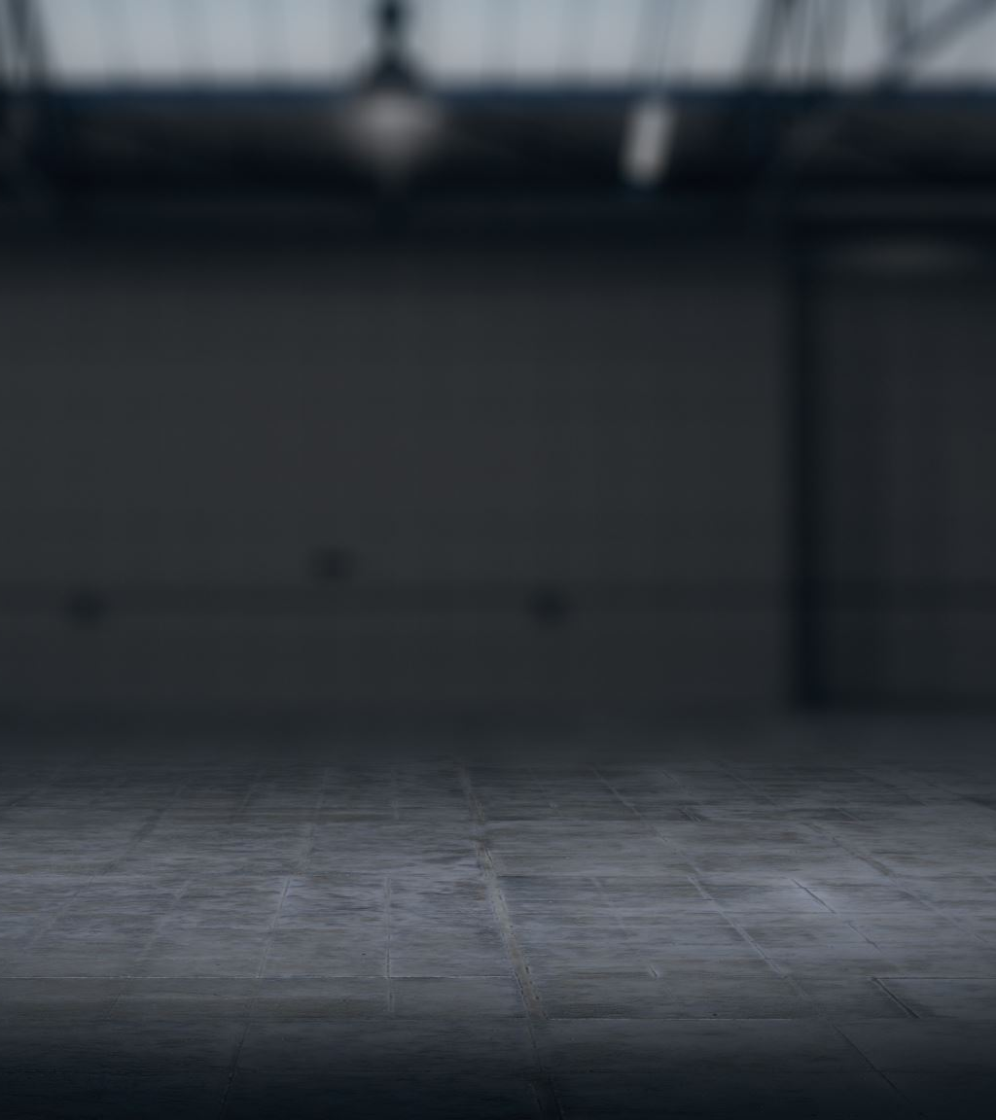
Mondzorg in een terminale fase
Comfort, respect en waardigheid
Slechte ademgeur tegengaan
Mond/tong schoon en vochtig houden
Lippen regelmatig invetten
Handel zacht en doeltreffend, niet langdurig
Gebitsprothese vaak belastend

Slide 29
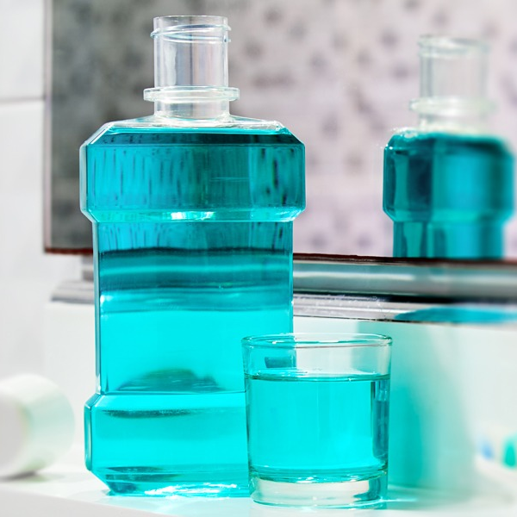
Mondspoelmiddel
Enkel op advies van (tand)arts/mondhygiënist
Indien noodzakelijk, nooit op basis van alcohol

Slide 30

www.gezondemond.be/kennisclips

Slide 31
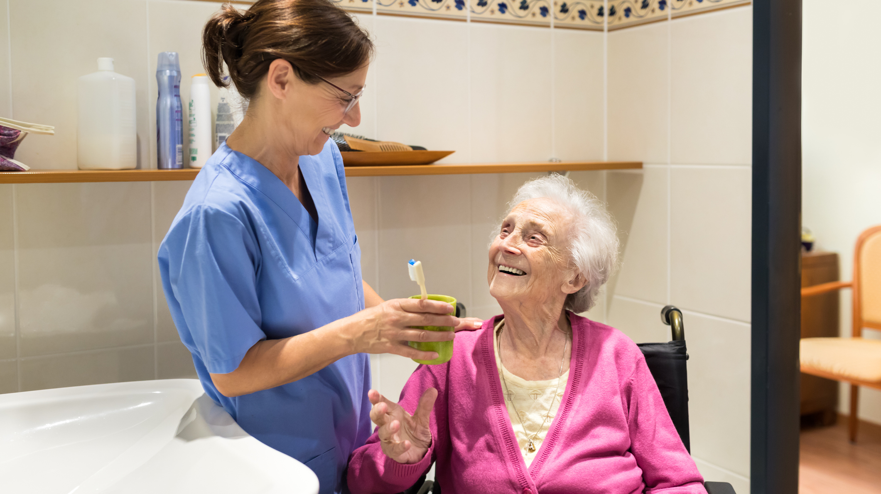
Weerstand tijdens de dagelijkse mondzorg

Slide 32
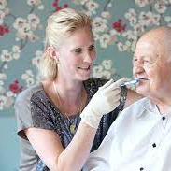
Weerstand tijdens de dagelijkse mondzorg
Oorzaak weerstand achterhalen
Vertrouwensband opbouwen
Omgeving
Zo weinig mogelijk personen aanwezig
Rustige en herkenbare ruimte
Afleiding

Slide 33
Weerstand tijdens dagelijkse mondzorg
Vervangen van zorgverlener
Aanmoedigen en geruststellen
Zelfzorg stimuleren
Klemmen van de tanden
Tijdstip

Slide 34
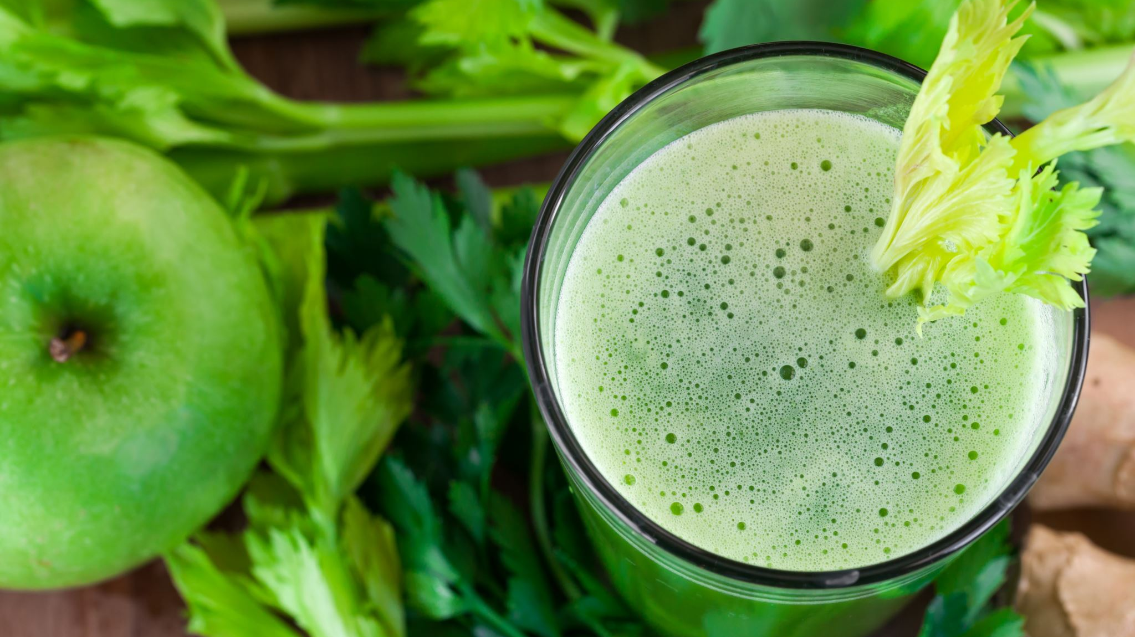
Voeding en gezonde mond

Slide 35
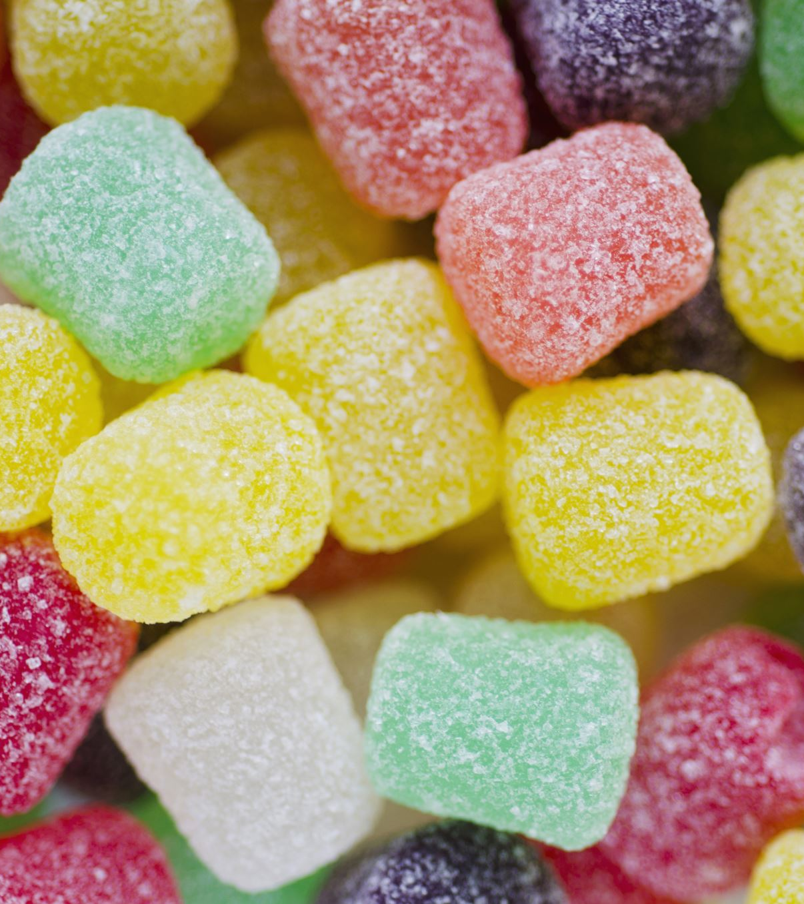
Voeding en gezonde mond
Opletten met
Suikers
Zuren
Belang van
Rust
Wat bij ondervoeding?

Slide 36

Voeding en gezonde mond

Slide 37
Voeding en gezonde mond

Slide 38

Vragen?

Slide 39
Meer informatie?
www.gezondemond.be

